Slide 1
Manejo Integral del Usuario con Pie Diabético
Enf. Carla Vásquez
Asesora SS Aconcagua

Slide 2
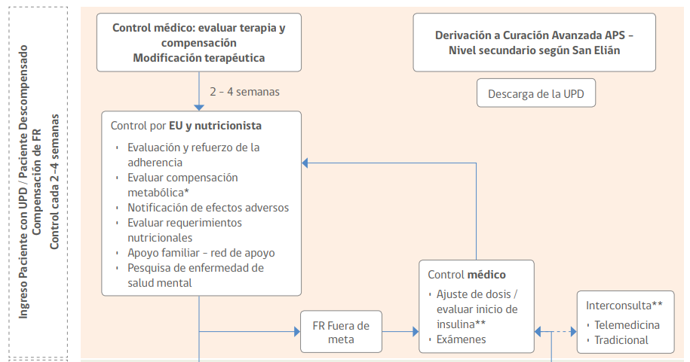
Flujograma del paciente cursando UPD

Slide 3
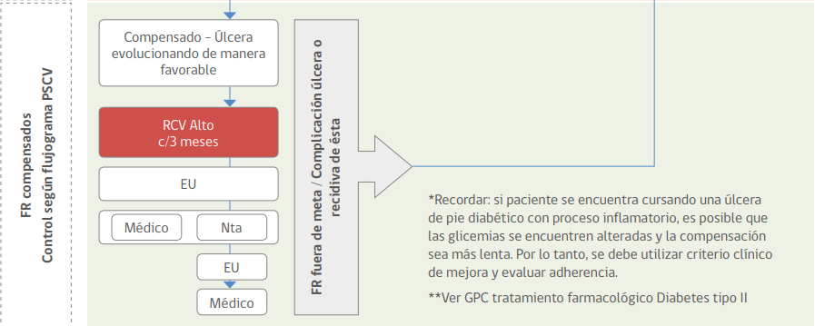
Flujograma del paciente cursando UPD

Slide 4
Manejo del Pie Diabético
1. Tratar procesos patológicos subyacentes
2. Garantizar Irrigación Sanguínea
3. Manejo Local de la úlcera
4. Ayuda Técnica y Rehabilitación
Notes:
2. Descartar enfermedad arterial periférica (mencionar el protocolo)
3. Curación avanzada: debridamiento, baja de carga bacteriana, protección de piel circundante, manejo de la infección, control de la humedad, protección de bordes epteliales.
4- Bota de descarga

Slide 5
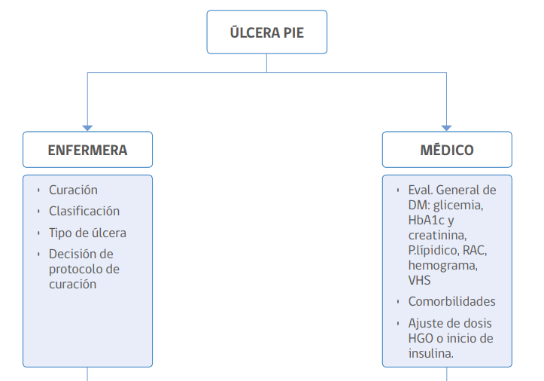
Manejo de la úlcera
Notes:
RAC: Razon de albuminuria creatinuria

Slide 6
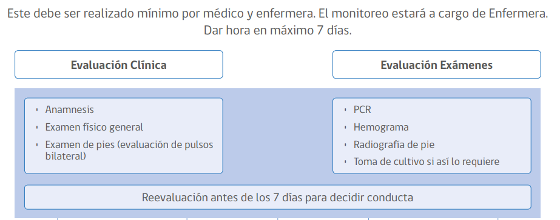
Evaluación en el Nivel Secundario

Slide 7
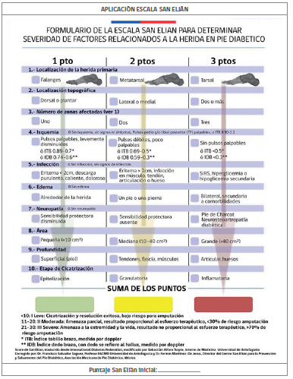
Escala San Elián
Se debe aplicar el primer día en el que se visualiza la úlcera
Re evaluación cada 7 días en úlceras infectadas y cada 15 a 30 días sin infección
Notes:
Las úlceras deben ser evaluadas con una escala que permita medir sitio, isquemia, neuropatía, infección, área y profundidad

Slide 8
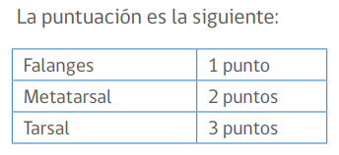
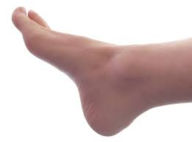
Escala San Elián
Localización de herida primaria
2. Localización topográfica
Notes:
Falanges: Dedos del pie
Metatarsal: Dedos hasta la mitad del pie
Tarsal: Talón

Slide 9
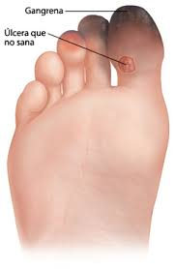
Escala San Elián
3. Número de zonas afectadas
4. Isquemia

Slide 10
Escala San Elián
5. Infección
6. Edema

Slide 11
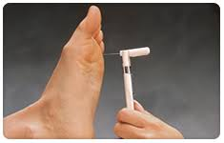
Escala San Elián
7. Neuropatía
Notes:
Medición con Monofilamento

Slide 12
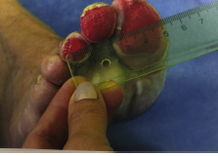
Escala San Elián
8. Área de la Herida
9. Profundidad

Slide 13
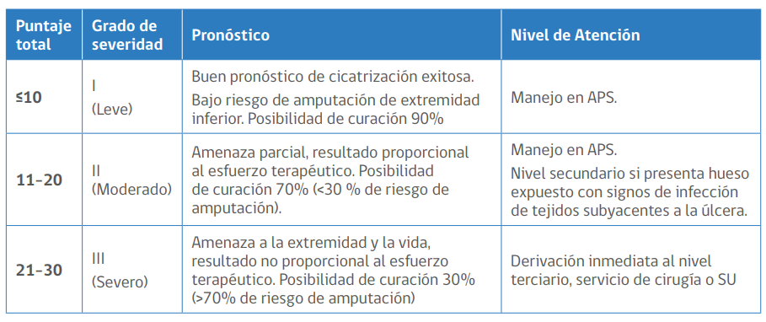
Escala San Elián
10. Etapa de Cicatrización

Slide 14
Valoración de Carga Bacteriana

Slide 15
Manejo Infección Leve
Inicie un tratamiento antibiótico oral empírico orientado a Staphylococcus aureus o Streptococcus pyógenes, que son los agentes causales más comunes.
Las opciones de antibióticos son:
Cefadroxilo 1 g c/8 h vo + Metronidazol 500 mg c/8 h vo (solo incluir en caso de sospecha de anaerobio concomitante).
Amoxicilina-ácido clavulánico 875mg/125 mg c/ 12 h vo.
Notes:
Tratamiento por una a dos semanas
Si a los 7 días no resuelve, se debe derivar para toma de cultivo

Slide 16
Manejo Infección Moderada
Esta infección se diferencia de la leve en que hay una úlcera de mayor tamaño o compromiso de tejidos más profundos como músculos, tendón, hueso, etc., pero sin haber una infección sistémica.
Requiere manejo hospitalizado para antibióticos endovenosos
En esta situación, con el paciente hospitalizado, se puede emplear ertapenem, o como alternativas una cefalosporina de tercera generación más metronidazol, amoxicilina-ácido clavulánico, una quinolona (ciprofloxacino o levofloxacino) + metronidazol.

Slide 17
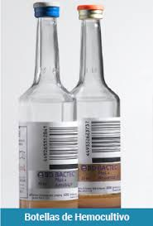
Manejo de Infección Severa
Toma de dos hemocultivos
Al igual que en el caso de infecciones moderas, la terapia antibiótica deberá cubrir microorganismos tanto aerobios como anaerobios.
Cubrir todas las posibilidades con betalactámicos de actividad antipseudomónica (imipenen/ meropenem o piperacilina-tazobactam) asociados también en primera opción vacomicina, segunda opción linezolid y finalmente daptomicina si hay riesgo de SARM.
En caso de alergia a betalactámicos, la alternativa pasa por el empleo de tigeciclina + una quinolona (ciprofloxacino o levofloxacino) o amikacina.

Slide 18
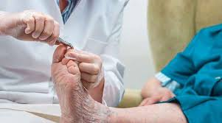
Funciones del Podólogo/a
Derivar oportunamente a personas con problemas de estructura y funcionamiento de los pies al profesional que corresponda.
Efectuar manejo podológico preventivo según indicación médica o del profesional de salud correspondiente en personas con condiciones de salud como paciente diabético, neuropático, angiopático, inmunodeprimido y senescente.
Abordar al pie diabético en categorías 1 y 2 (sin úlceras activas), según indicación médica.
Tratar el pie diabético con onicocriptosis en grado 16 , según indicación y derivación médica.

Slide 19
Reunirse en Equipo es el principio.
Mantenerse en equipo es el progreso.
Trabajar en equipo lleva al éxito

